Slide 1
国家开放大学学习网www.ouchn.cn 人体生理学网络课程学习步骤 国家开放大学人体生理学教学团队

Slide 2
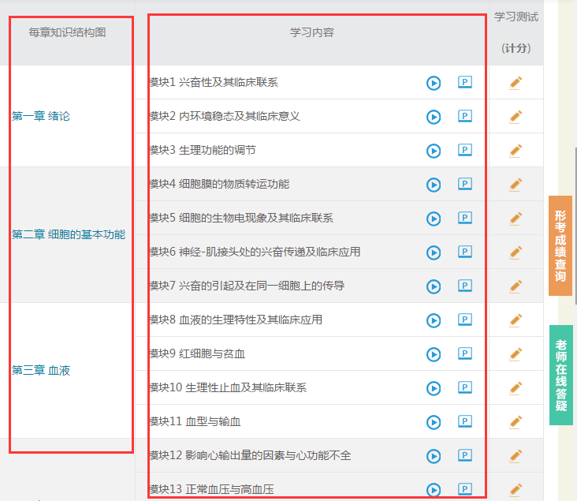
一、
学习时可根据自己喜好选择收看视频或阅读PPT
点击查看
每章的知
识结构图
阅读文本
收看视频

Slide 3
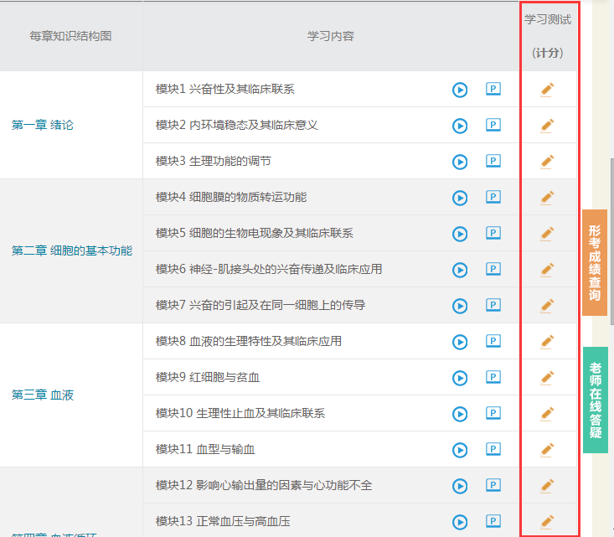
二、
每个模块学习测试
5道单选题，
每题0.5分，
共2.5分。
每10个模块测试组成一次形成性考核任务。
4次形成性考核任务满分为100分
提示：学习测试可以点击查看相关知识点，达到学练考相结合的目的

Slide 4
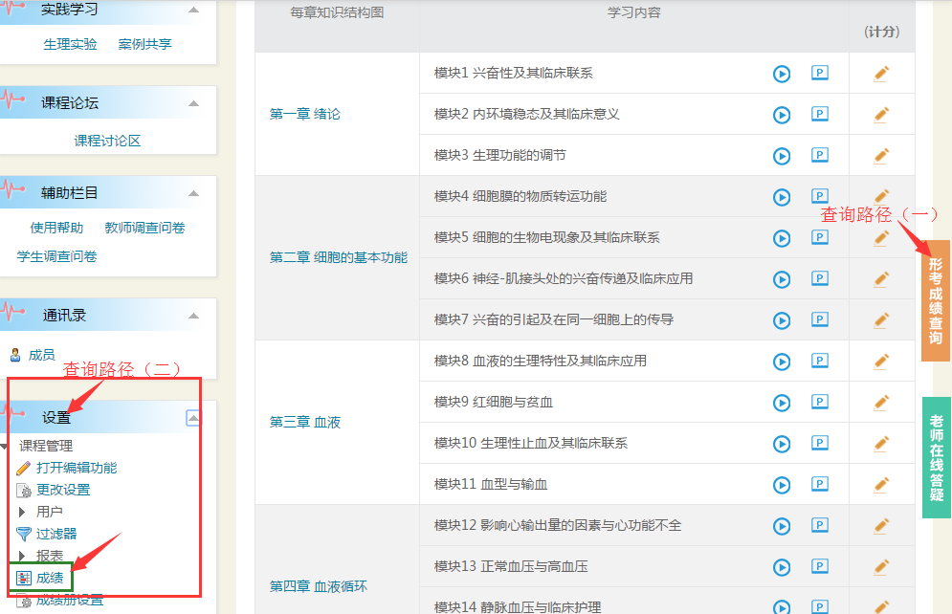
三、查看形考成绩

Slide 5
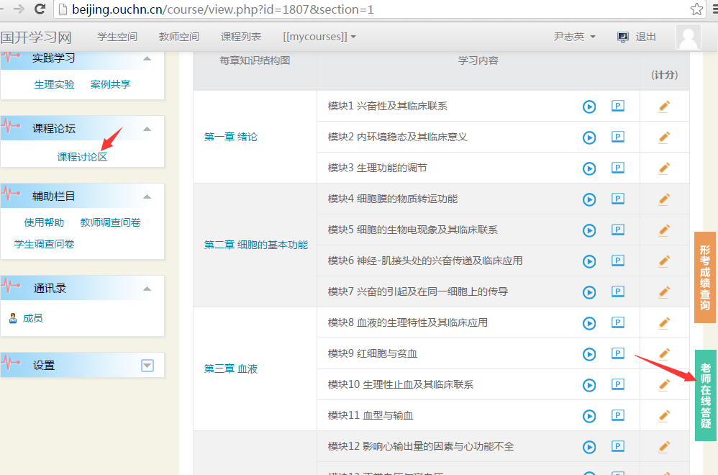
四、求助与分享
有问题，请点击“课程讨论区” 或“老师在线答疑”提问，老师会及时解答。
有经验分享，也可在“课程讨论区”发布哦，谢谢

Slide 6
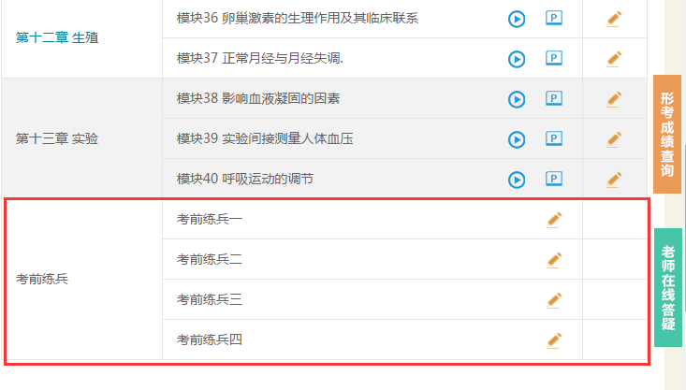
五、考前练兵
说明：期末考前练兵的题型、题量等与期末考试一致，建议多练习

Slide 7
祝您学习顺利！
THANK YOU .
Notes:
模板来自于 http://docer.wps.cn

